Slide 1
LG32 IBS2.1 Oogsten complexe machines
Onderdeel tarief berekenen – les 3

Slide 2
Vorige week
Vaste kosten
Afschrijving
Rentekosten
Onderhoud
Arbeid eigen onderhoud
Reparatie
Banden
Verzekering
Onroerend goed
Algemene kosten
Variabele kosten
Brandstof
Smeermiddelen
Arbeidskosten
Bedrijfsleidingvergoeding
Overig (geen kosten)
Bedrijfsrisico en winstmarge
BTW

Slide 3
Afschrijving
Wat is afschrijving?
Welke vormen van afschrijving zijn er?

Slide 4
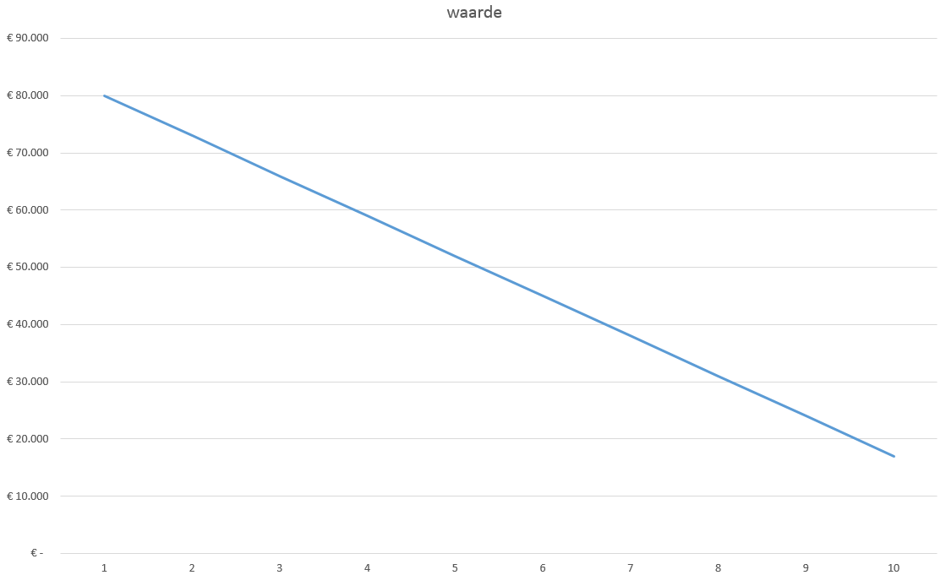
Waardevermindering productiemiddelen
Gebruik (of juist niet)
Slijtage
Modernere machines
Lineaire afschrijving

Slide 5
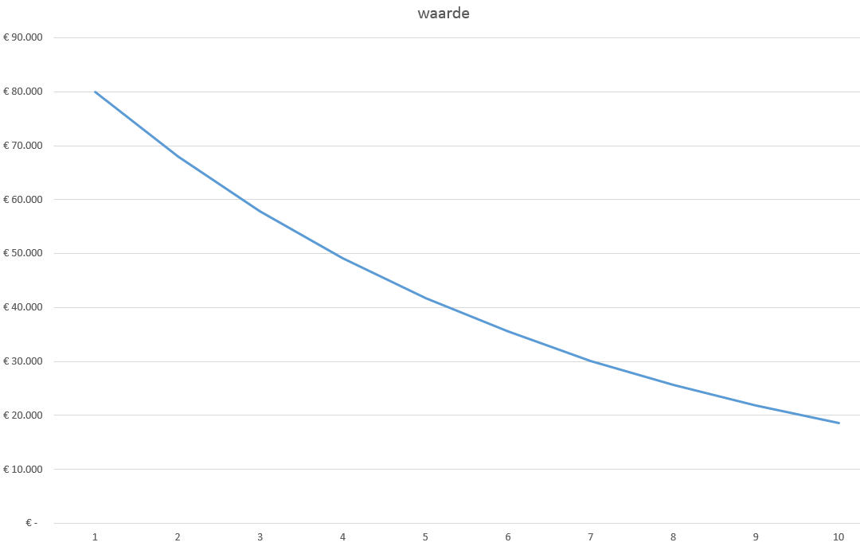
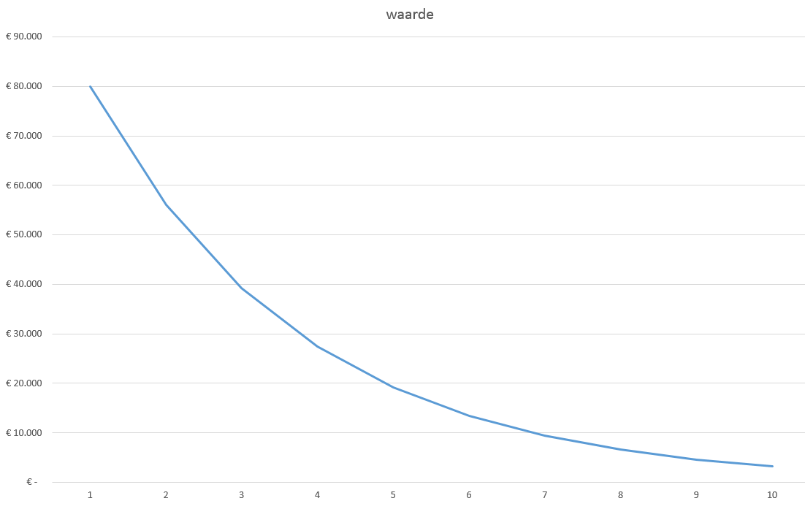
Degressief

Slide 6
AW, VW, BW, RW
economische levensduur
Technische levensduur
Je geeft het geld niet uit!

Slide 7
Levensduur
Technische levensduur
Economische levensduur
Gebruiksuren
Totaal
Per jaar

Slide 8
3 manieren van afschrijven
Vervangingswaarde – restwaarde
Economische levensduur
2. Vast percentage van de vervangingswaarde
3. Vast percentage van de boekwaarde

Slide 9
Opgaven controleren t/m 18

Slide 10
Overige kosten
Rentekosten.
Geld lenen kost geld
Eigen geld moet iets opleveren

Slide 11
Gemiddelde waarde
Of: gemiddeld geïnvesteerd vermogen
Aanschafprijs + restwaarde
2

Slide 12
Rentekosten
Aanschafwaarde + Restwaarde x de rentevoet
2

Slide 13
Opgave t/m 25

Slide 14
Klaar?
Maak dan t/m 29

Slide 15
Dat was ‘m!
Dagge bedankt zijt, da witte.

